Slide 1
Unity-常用组件介绍
含基础功能及困难点解析

Slide 2
这堂课的目的
基础部分：
在熟悉Unity操作与认知的基础上，了解组件的定义，明白何为组件；
如何去认知并掌握一个你陌生的组件；
Unity原生常用组件的介绍与实际应用场景分析；
提高部分：
Unity常用组件在实际应用场景中的难点与易混淆点；
如何编写一个自定义的功能组件；
了解能够大大提升开发效率的功能性插件有哪些以及基础使用方法；

Slide 3
基础——何为组件
组件模式：单一实体跨越了多个领域。为了保持领域之间相互分离，将每部分代码放入各自的组件类中。 实体被简化为组件的容器。
意图：允许单一的实体跨越多个领域而不会导致这些领域彼此耦合。
Unity中的组件：经常保存了对象的状态，这有助于确定其真正的身份。 但是，并不一定是必然的。有一些组件也许根本没有任何状态。
Notes:
老牛和小牛的故事

Slide 4
基础——如何去认识一个新的组件
通过Unity Manual网站的ScriptAPI和Manual API；
https://docs.unity3d.com/ScriptReference/
https://docs.unity3d.com/Manual/index.html
了解组件用处及相关可设置项的含义后，在Unity中进行实践操作；

Slide 5
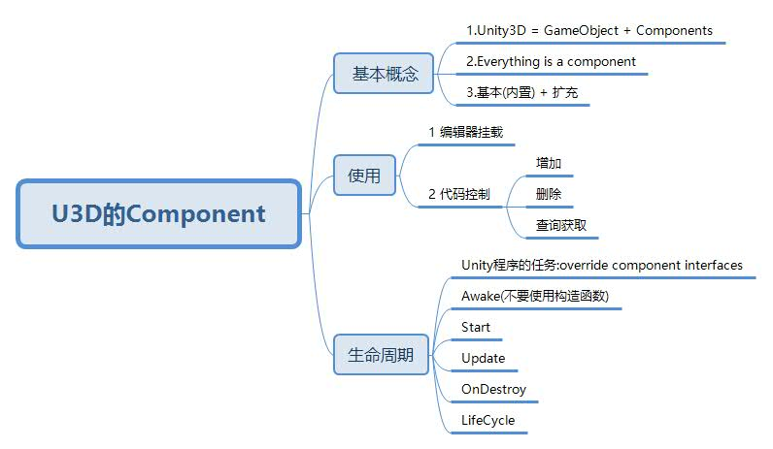
基础——Unity的组件

Slide 6
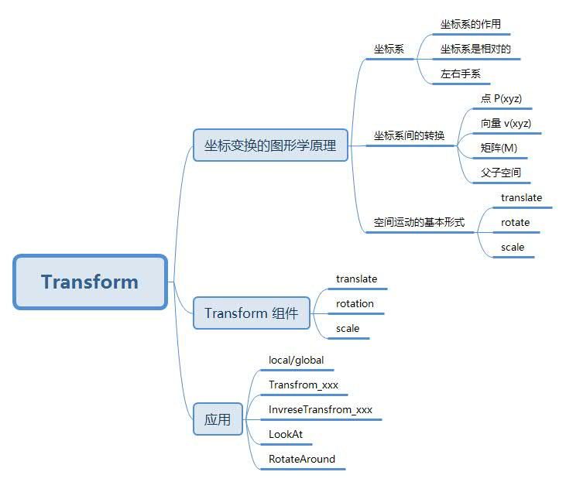
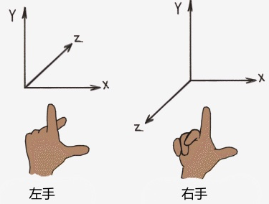
基础——原生常用组件

Slide 7
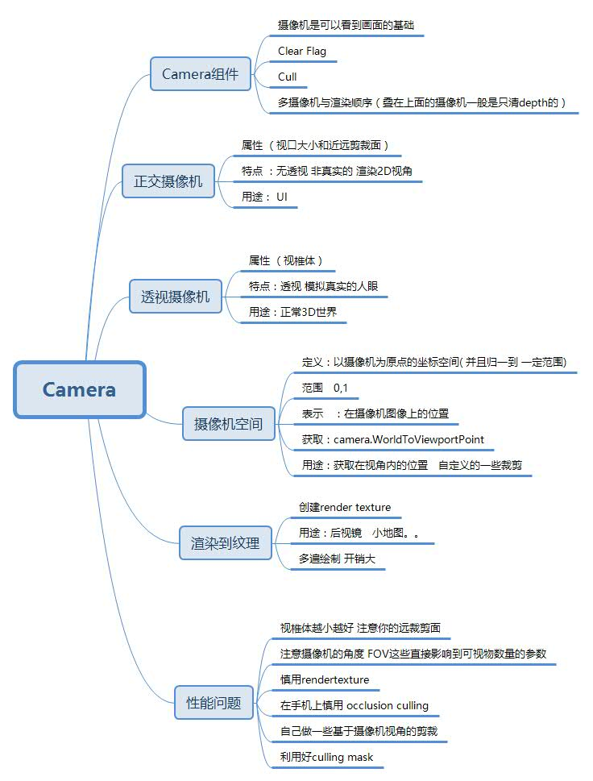
基础——原生常用组件

Slide 8
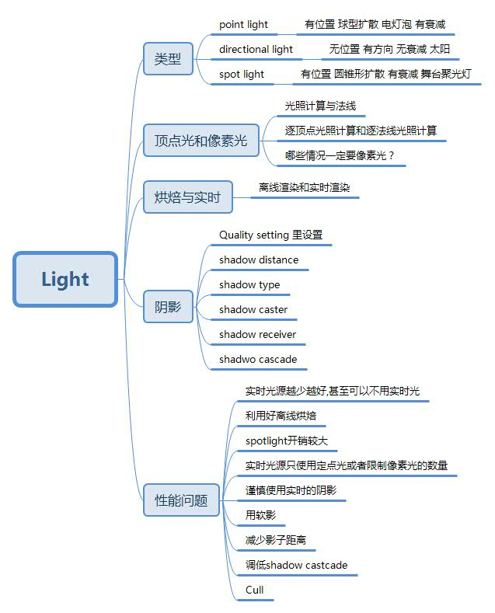
基础——原生常用组件

Slide 9
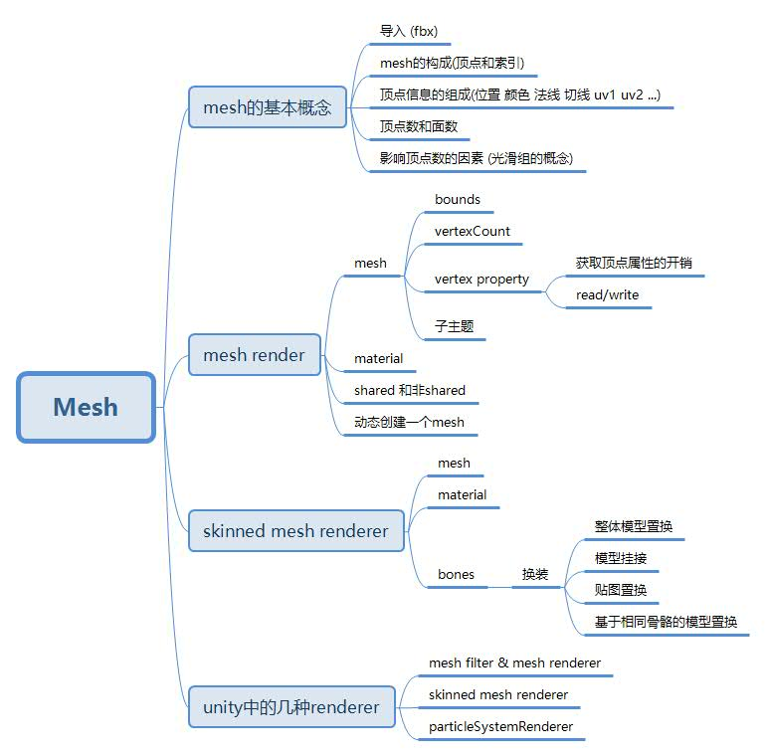
基础——原生常用组件

Slide 10
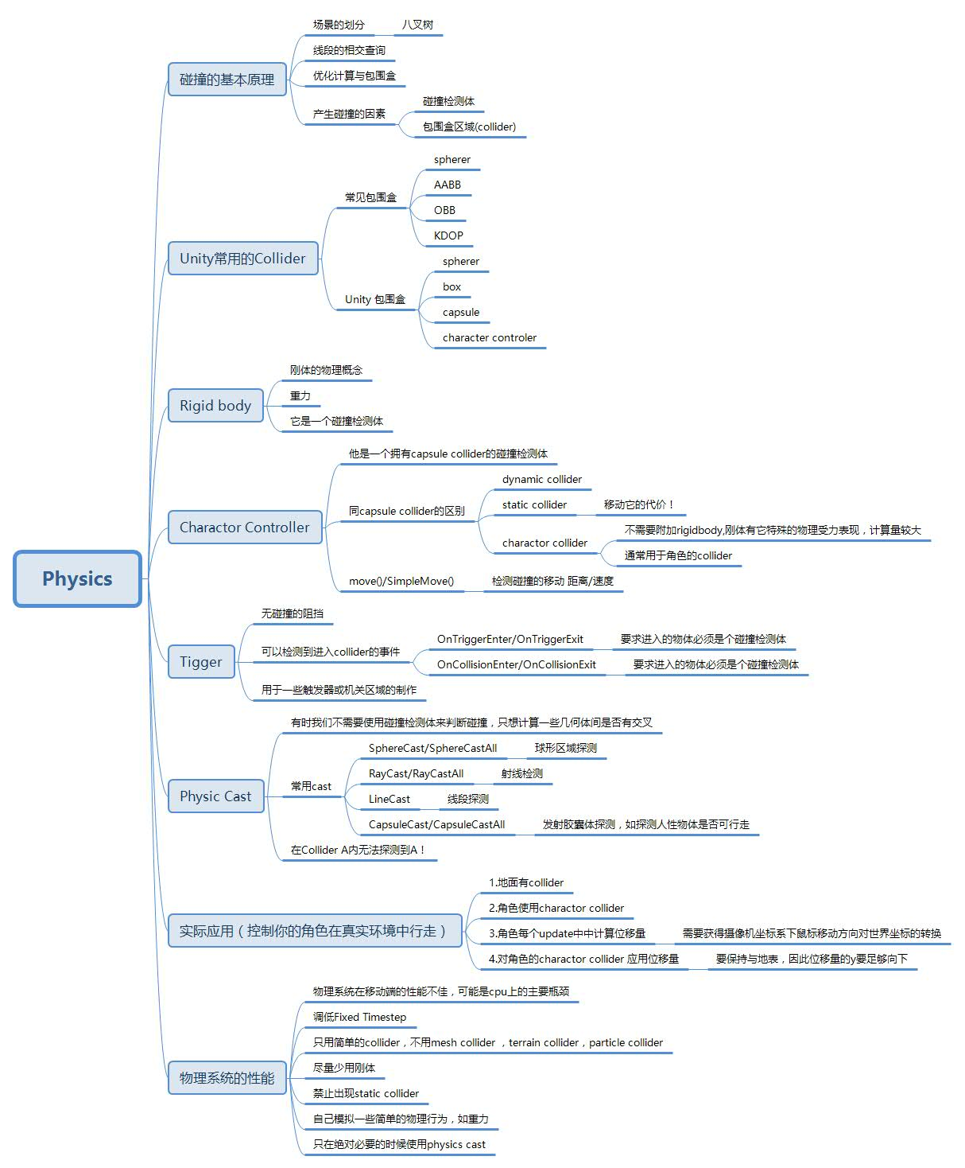
基础——原生常用组件

Slide 11
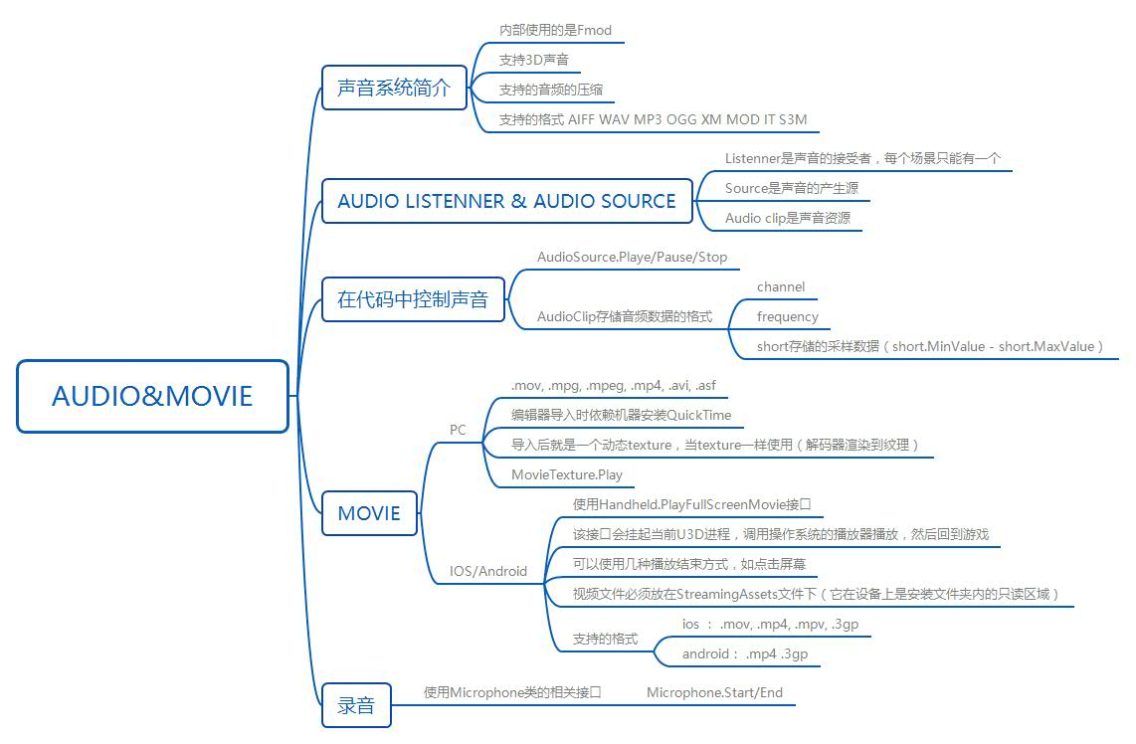
基础——原生常用组件

Slide 12
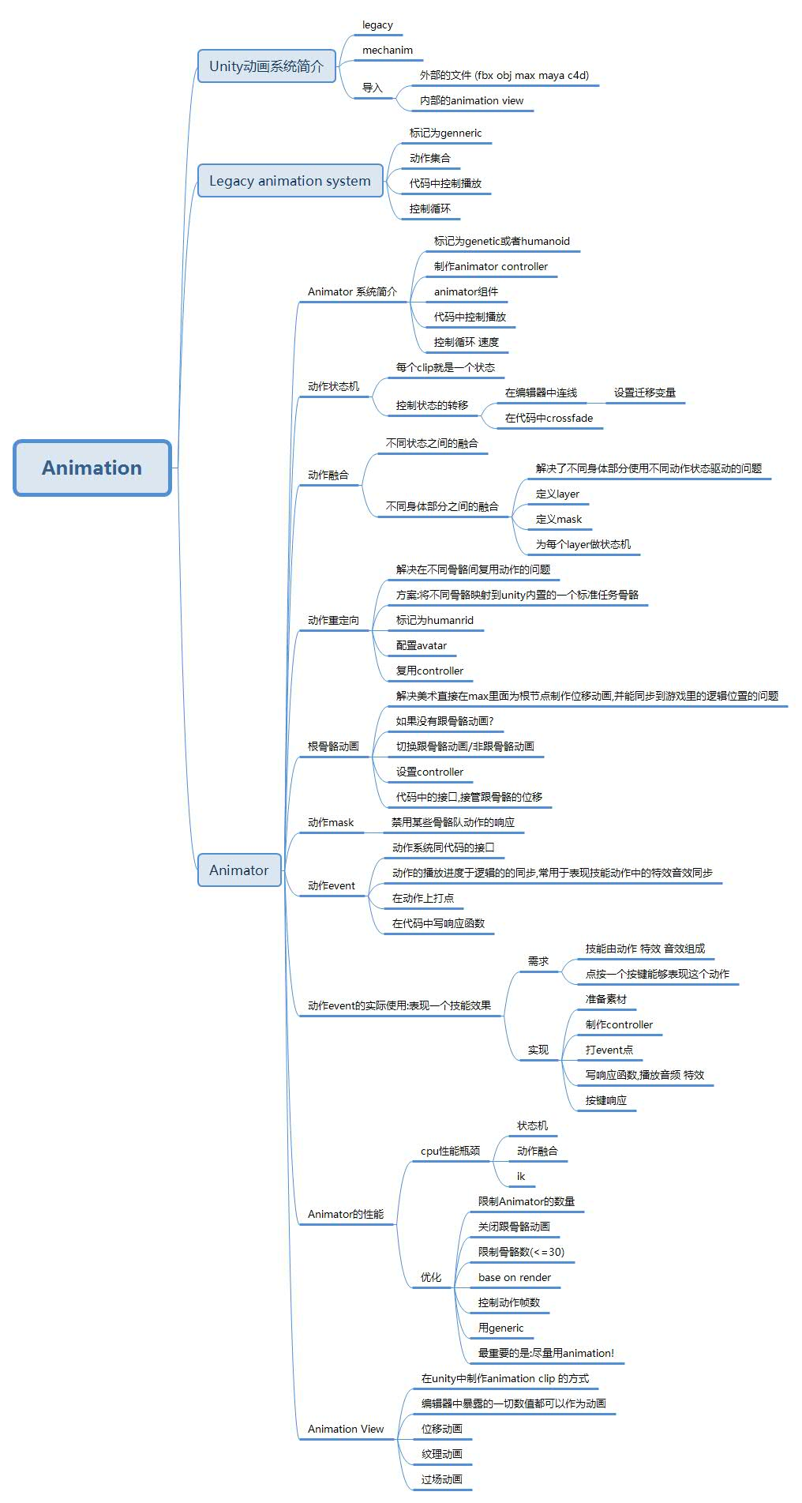
基础——原生常用组件

Slide 13
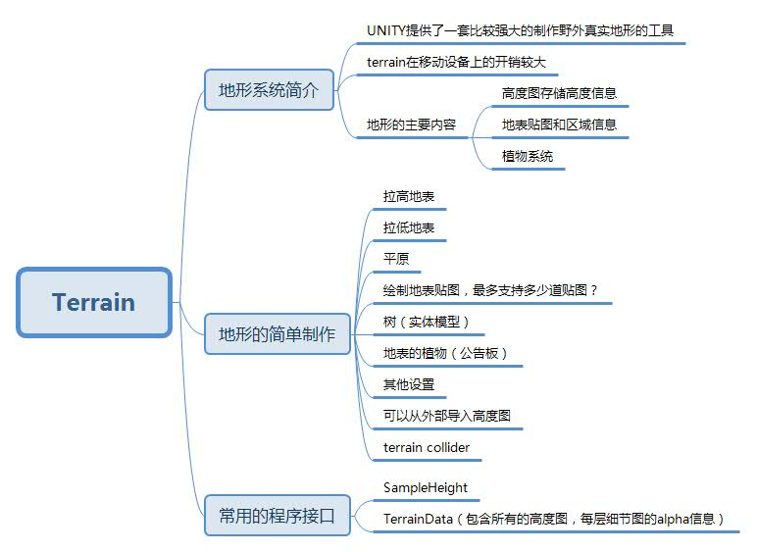
基础——原生常用组件

Slide 14
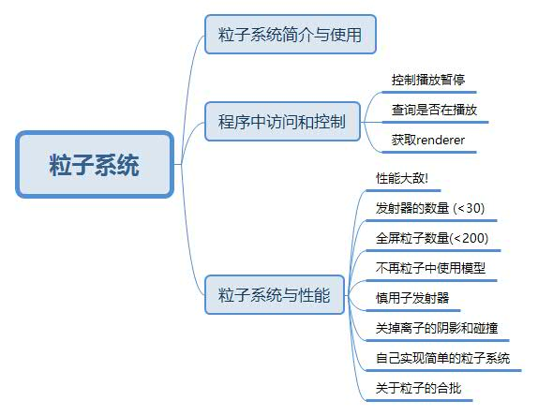
基础——原生常用组件

Slide 15
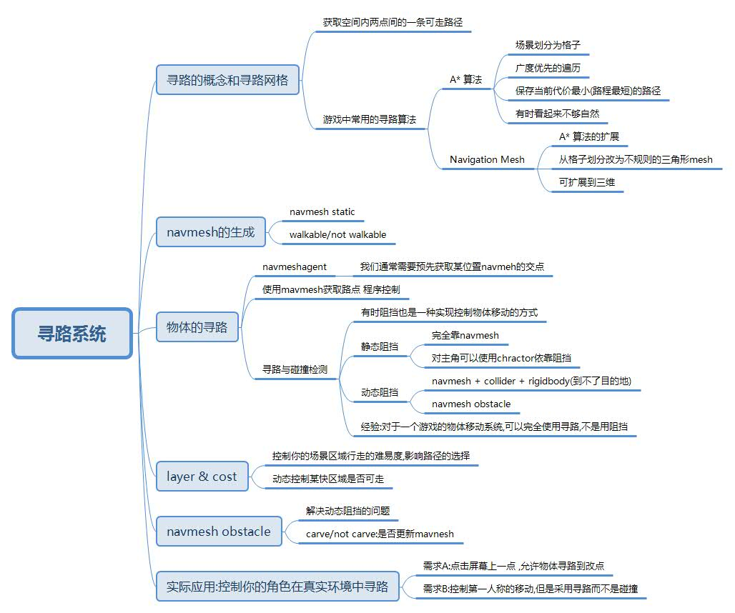
基础——原生常用组件

Slide 16
提高——常用组件的困难点分析
Notes:
延安

Slide 17
提高——自定义功能组件
Notes:
延安

Slide 18
提高——那些年那些好用的功能插件
DOTween-动画效果
Cinemachine-镜头、摄像机逻辑
UniRX-响应式编程
Notes:
延安

Slide 19
Notes:
延安

Slide 20
Notes:
延安

Slide 21
Notes:
延安

Slide 22
Notes:
延安

Slide 23
谢谢观看~
Notes:
延安

